Slide 1

School of Software
Data Structures
Spring, 2024 for undergraduates
Bingshu Wang （王兵书）
Email：wangbingshu@nwpu.edu.cn

Slide 2

第一章 绪论
1.1 数据结构的基础概念
1.2 数据结构的内容
1.3 算法设计
1.4 算法描述工具
1.5 对算法性能评价
1.6 数据结构与C语言
1.7 关于学习数据结构
Notes:
提纲
1.1 数据结构的基础概念
1.2 数据结构的内容
1.3 算法设计
1.4 算法描述工具
1.5 对算法性能评价
1.6 数据结构与C语言
1.7 关于学习数据结构

Slide 3
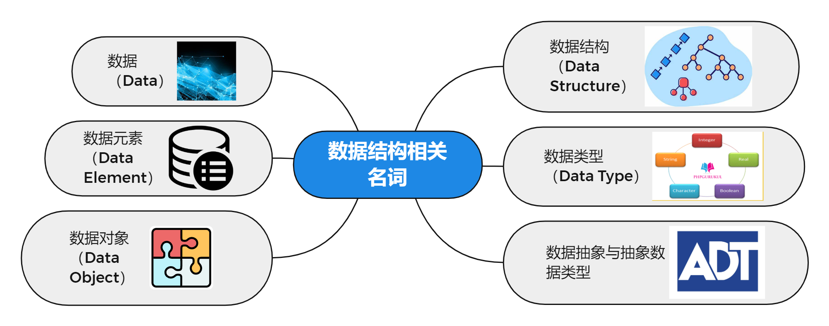
上次课回顾
数据结构的基础概念
Notes:
数据结构的相关名词
数据（Data）
数据元素（Data Element）
数据对象（Data Object）
数据结构（Data Structure）
数据类型（Data Type）
数据抽象与抽象数据类型

Slide 4
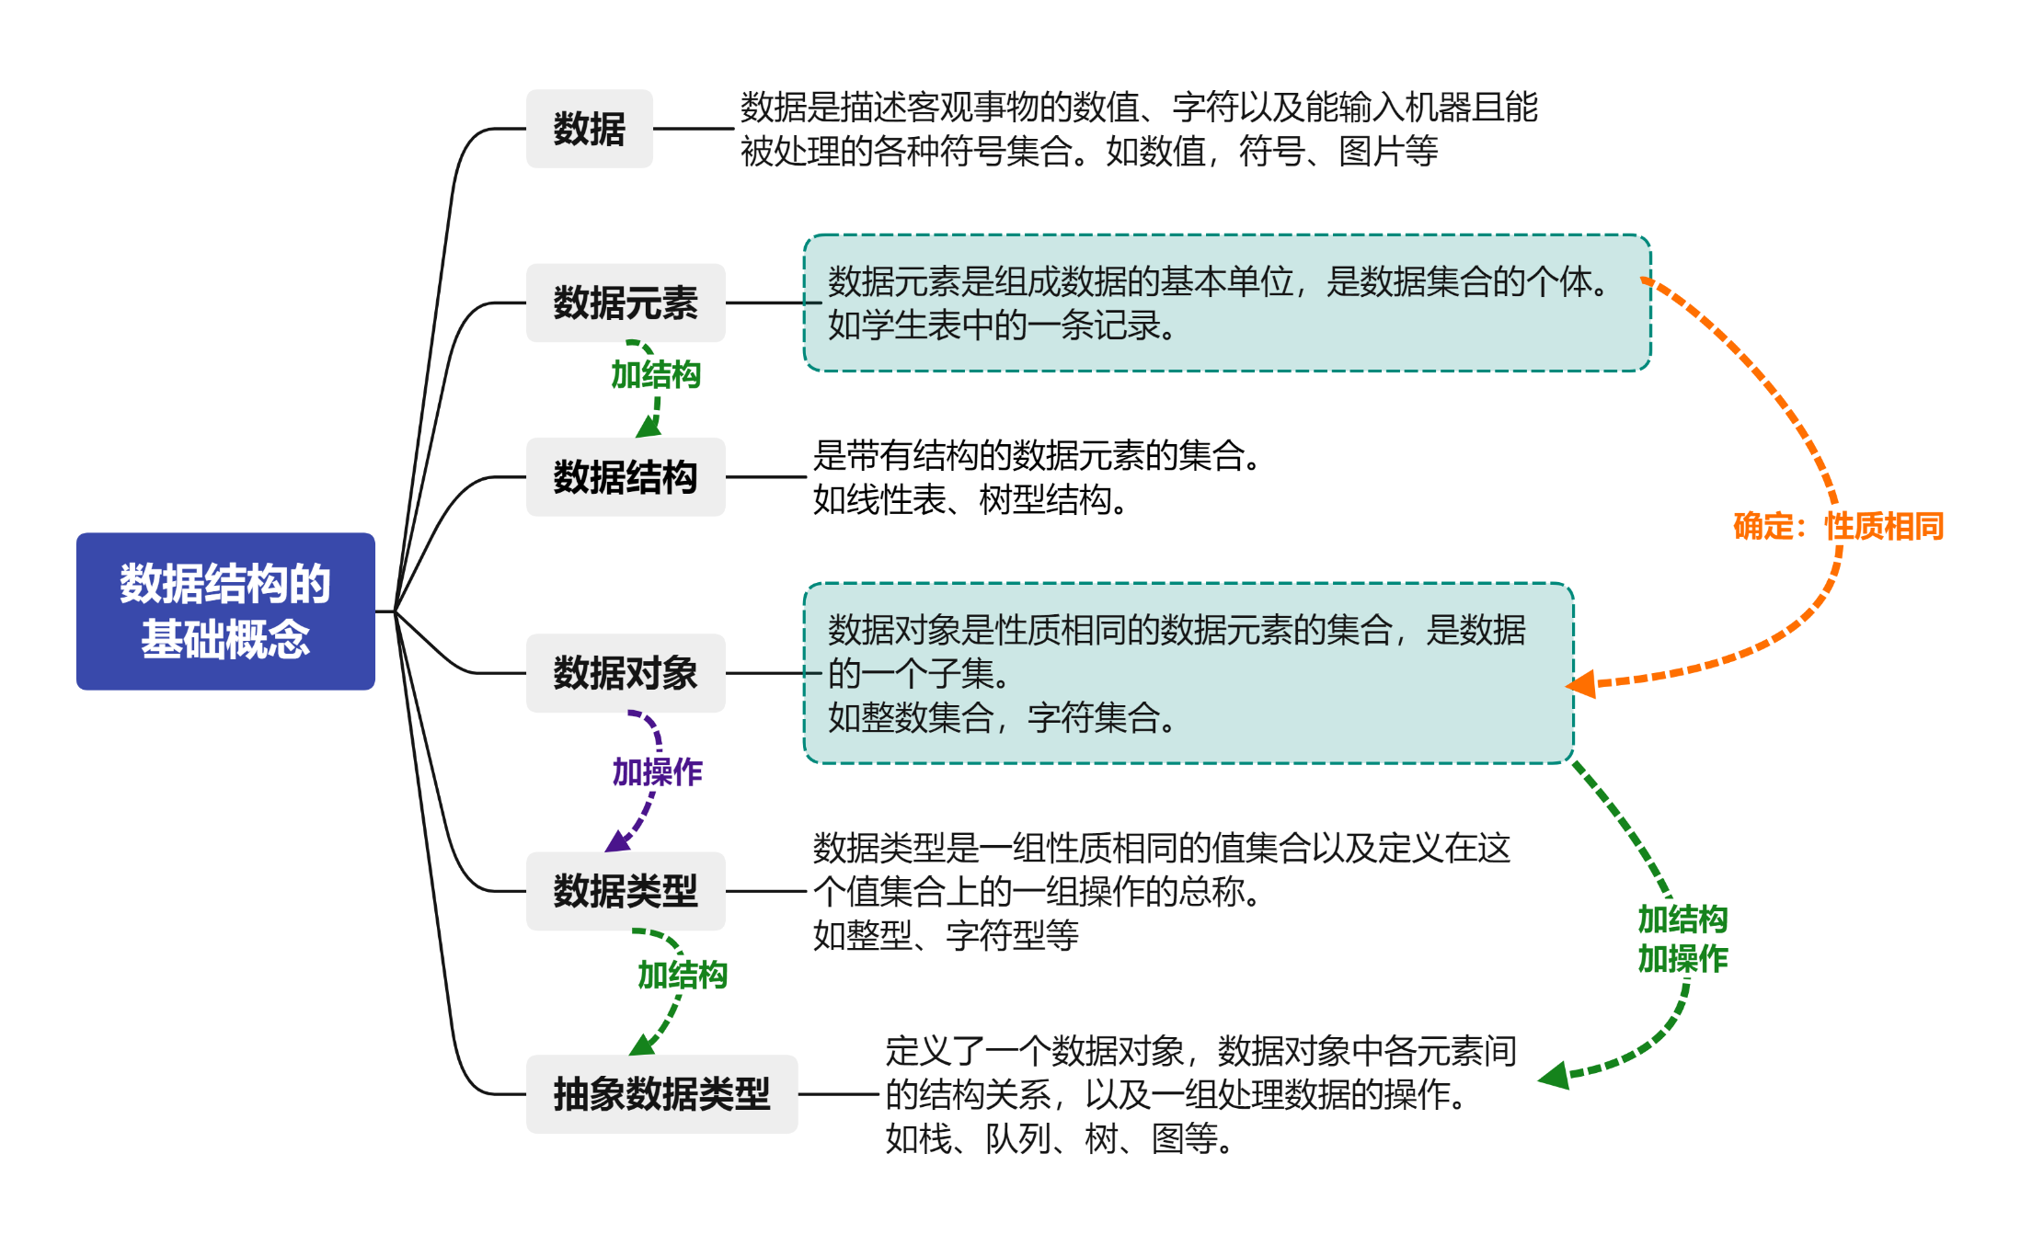
上次课回顾
数据结构的基础概念

Slide 5
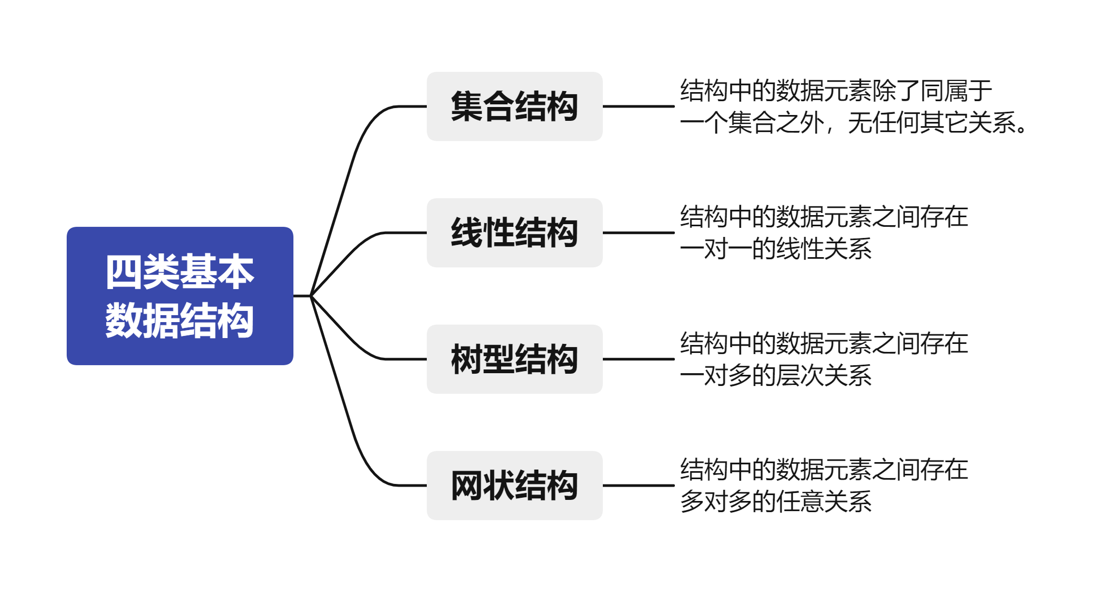
上次课回顾
学校简介
数据结构的内容
Notes:
四种基本数据结构，板书

Slide 6
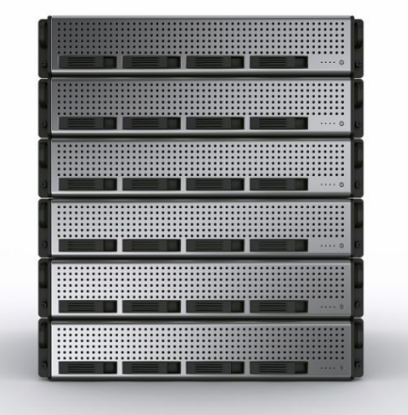

上次课回顾
数据结构的内容可以归纳为三个部分：逻辑结构、存储结构和运算集合。
学校简介
运算集合
逻辑结构
存储结构
按照一定映像方式存储到
一批数据
计算机存储器
Notes:
按照某种逻辑关系组织起来的一批数据，
按一定的映像方式把它们存放在计算机的存储器中，
并在这些数据上定义一个运算的集合，
这些是数据结构课程的基本内容。

Slide 7
上次课回顾
算法（Algorithm）
定义：算法是规则的有限集合，是为解决特定问题而规定的一系列操作
有限性
有限步骤内正常结束，不能形成无穷循环
确定性
算法中的每一个步骤必须有确定含义，无二义性
算法
的特性
可行性
原则上能精确进行，操作可通过已实现的基本运算执行有限次而完成
输入
有多个或0个输入
输出
至少有一个或多个输出
Notes:
有限性 确定性 可行性
输入和输出，
有0个输入所谓0个输入是指算法本身定出了初始条件必须有输出

Slide 8
上次课回顾
学校简介
算法设计的要求
正确
可读
健壮
高效
低耗

Slide 9
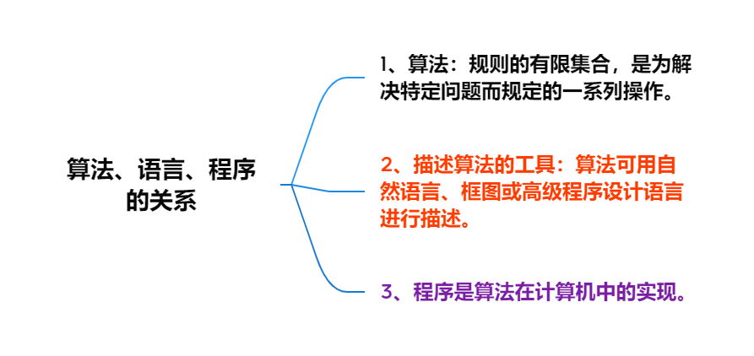
上次课回顾
学校简介
算法描述工具
Notes:
自然语言描述：优点：容易， 缺点：不严谨，
框图： 优点， 容易表示控制流向； 缺点，表示数据流向比较困难， 表示循环的时候不简洁
高级语言：优点，表示严谨；缺点，细节太多。

Slide 10
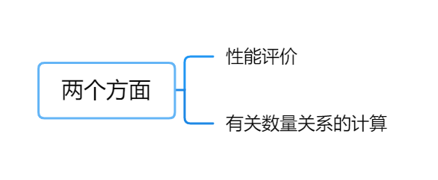
1.5 对算法性能评价
学校简介
评价算法的标准：
评价一个算法主要看这个算法所占用机器资源的多少，而这些资源耗费中时间代价与空间代价是两个主要的方面，通常是以算法执行所需的机器时间和所占用的存储空间来判断一个算法的优劣。
Notes:
时间
空间

Slide 11
1.5 对算法性能评价
性能评价
定义：
算法所占用机器资源主要表现在时间代价和空间代价两个方面。算法效率与问题规模N有关，算法效率应该是问题规模的函数。
问题规模N: 反映问题大小的本质数目，对于不同的问题，其含义不同：
对矩阵是阶数；
对多项式运算是多项式的项数；
对图是顶点个数；
对集合运算是集合中的元素个数…
学校简介

Slide 12
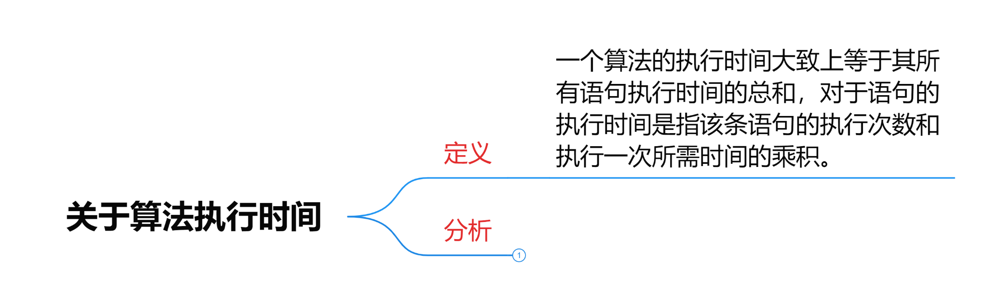


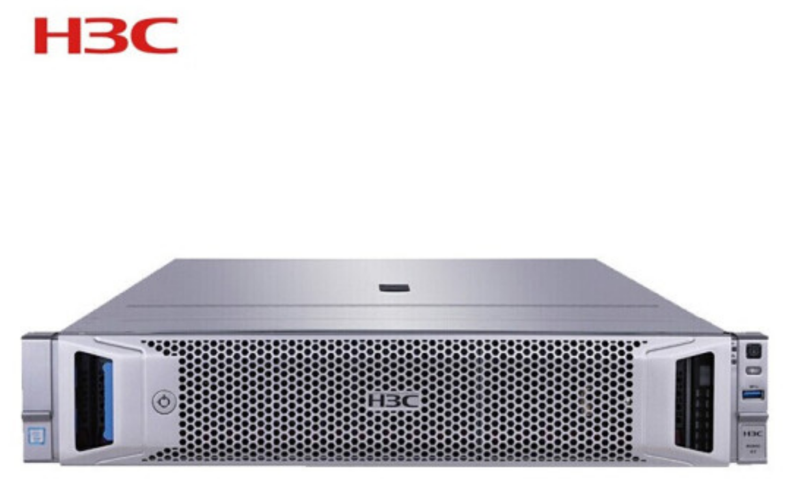
1.5 对算法性能评价
学校简介
Notes:
时间T， 跟语句执行次数有关，
空间S，

Slide 13
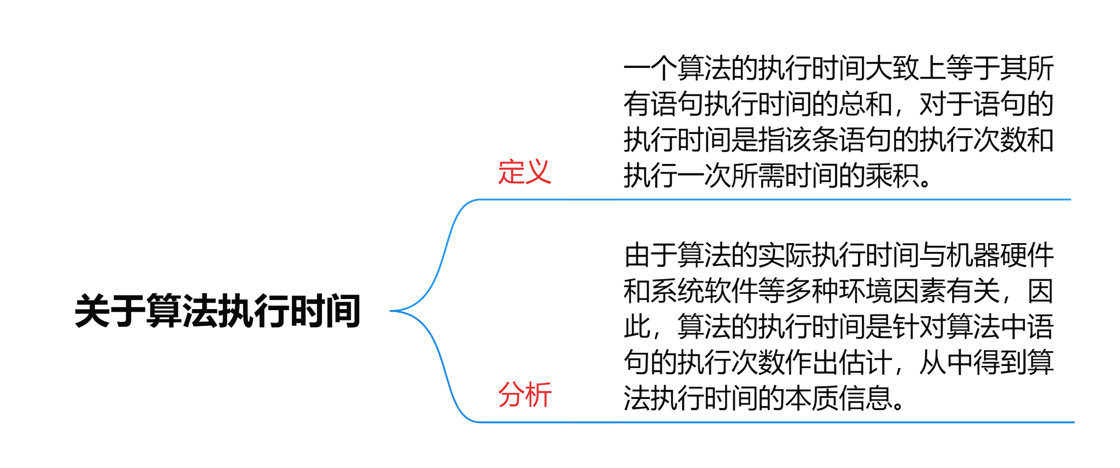
1.5 对算法性能评价
学校简介
Notes:
时间T， 跟语句执行次数有关，
空间S，

Slide 14
1.5 对算法性能评价
学校简介
语句频度
定义：
语句频度
定义：
语句频度是指该语句在一个算法中重复执行的次数。

Slide 15
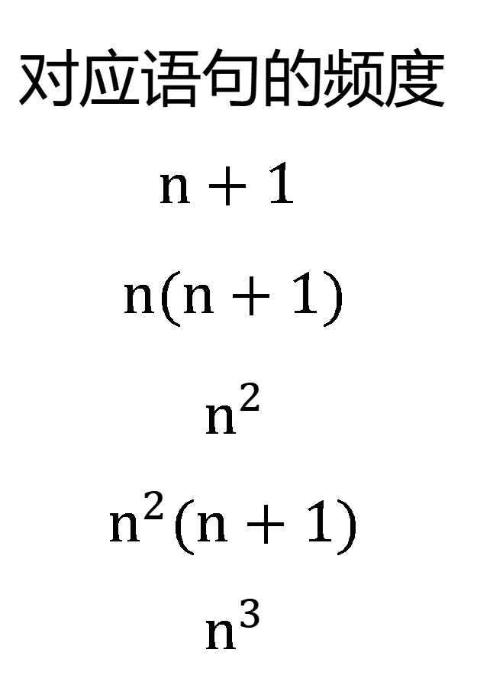
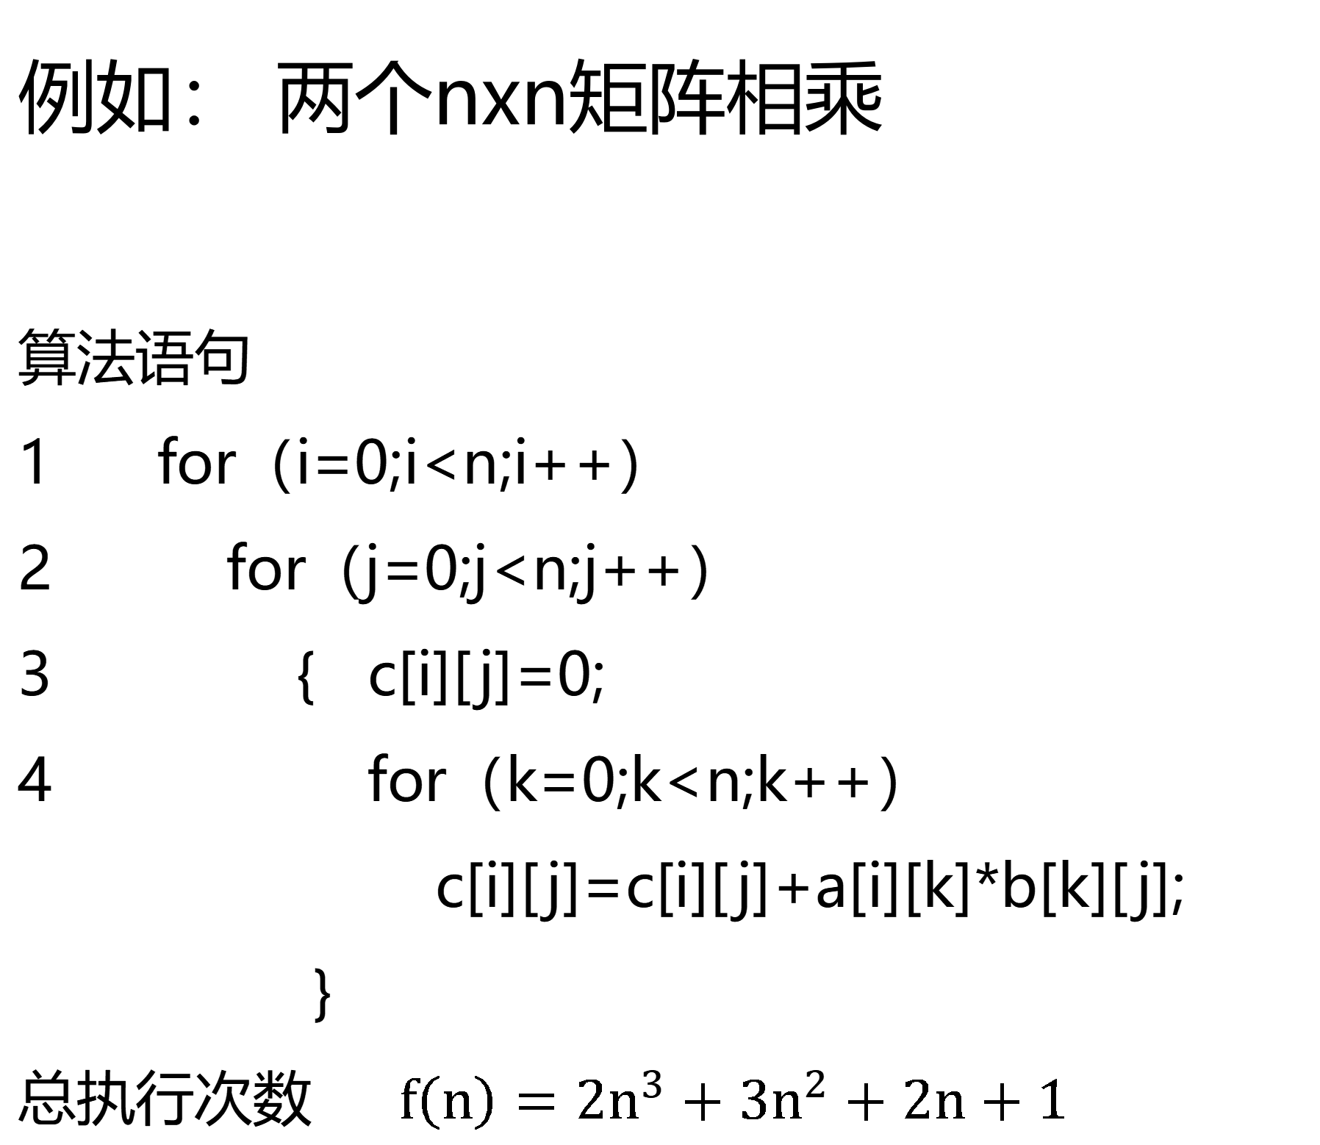
1.5 对算法性能评价
例如： 两个nxn矩阵相乘
算法语句
1 for（i=0;i<n;i++）
2 for（j=0;j<n;j++）
3 { c[i][j]=0;
for（k=0;k<n;k++）
c[i][j]=c[i][j]+a[i][k]*b[k][j];
}
总执行次数 $f\left(n\right)=2n^{3}+3n^{2}+2n+1$
学校简介
对应语句的频度
$$n+1$$
$$n(n+1)$$
$$n^{2}$$
$$n^{2}(n+1)$$
$$n^{3}$$
Notes:
不同行的语句频度

Slide 16
1.5 对算法性能评价
学校简介
算法的时间复杂度
定义：
即算法的时间量度，以语句频度为量度。
记作： T(n)=O(f(n))
Notes:
以语句频度为基础，常项和低数量级不考虑，
T（n）主要考量的是数量级
T(n)=O(f(n))

Slide 17
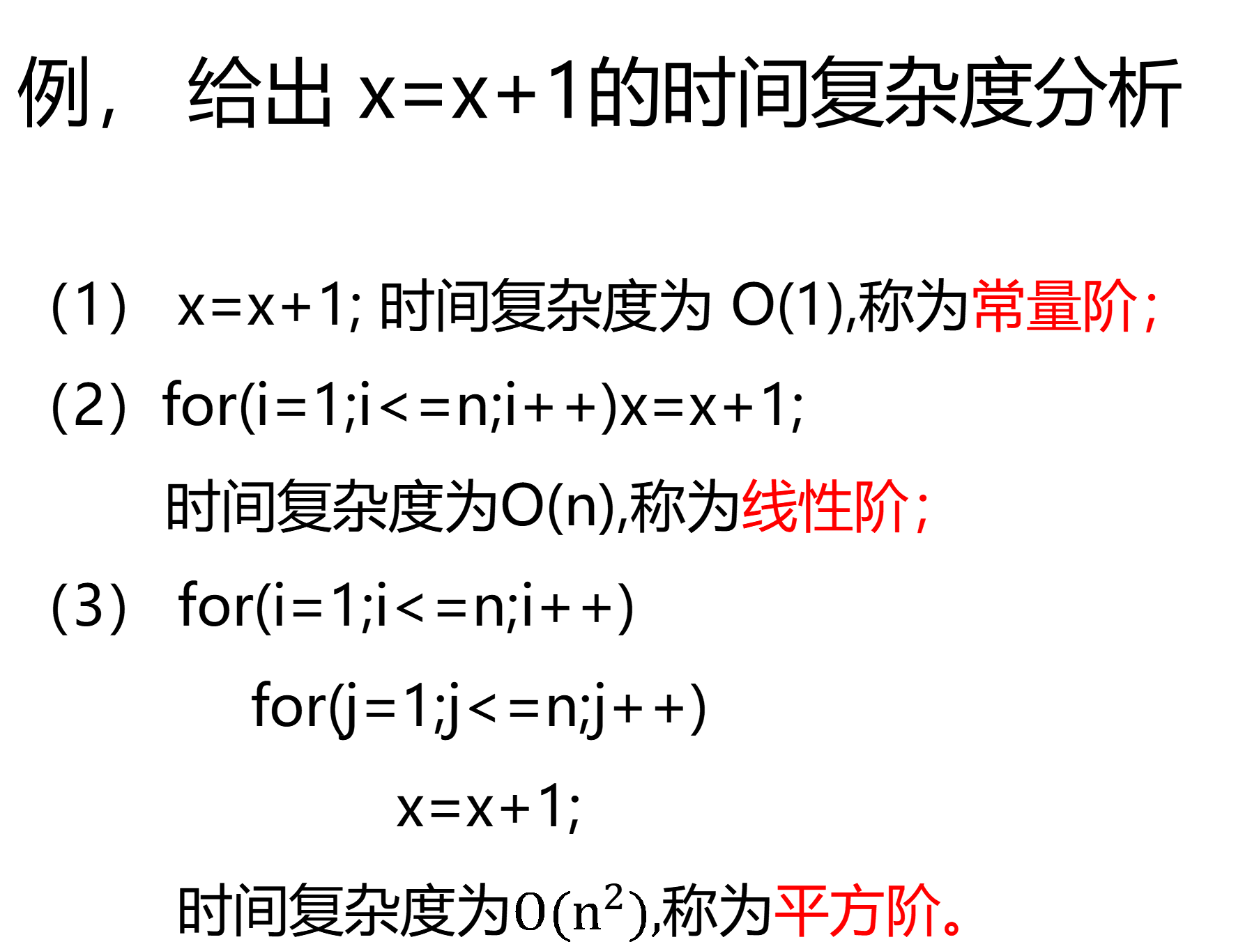
1.5 对算法性能评价
例， 给出 x=x+1的时间复杂度分析
（1） x=x+1; 时间复杂度为 O(1),称为常量阶；
（2）for(i=1;i<=n;i++)x=x+1;
时间复杂度为O(n),称为线性阶；
（3） for(i=1;i<=n;i++)
for(j=1;j<=n;j++)
x=x+1;
时间复杂度为O($n^{2}\text{)}$,称为平方阶。

Slide 18
1.5 对算法性能评价
学校简介
最坏时间复杂度
定义：
讨论算法在最坏情况下的时间复杂度，即分析最坏情况下以估计出算法执行时间的上界。
Notes:
最坏时间复杂度

Slide 19
1.5 对算法性能评价
例如， 冒泡排序算法
void bubble（int a[]，int length）
{ int i=0, j, temp；
bool change;
do{ change = false;
for(j=0; j<length-i-1; j++)
if(a[j]>a[j+1])
{ temp=a[j];
a[j]=a[j+1];
a[j+1]=temp;
change=true;
}
i=i+1;
}
while（i<length || change==true）
}
学校简介

Slide 20
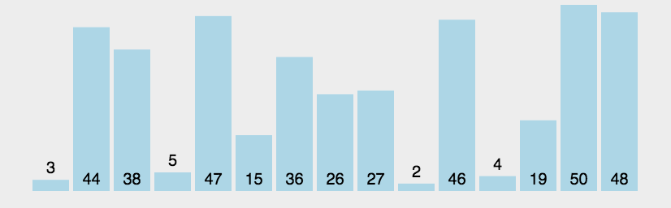
1.5 对算法性能评价
例如， 冒泡排序算法
学校简介
Notes:
图片来源：https://cn.bing.com/images/search?view=detailV2&ccid=M6lHxxrW&id=6C8C99250955685087408EA49D00617CD7D7FADE&thid=OIP.M6lHxxrWKyVMq2LlNk0oEwHaCT&mediaurl=https%3a%2f%2fimg-blog.csdnimg.cn%2fimg_convert%2ffc54e21187cba1bb7434754e6e5c61d7.gif&exph=257&expw=826

Slide 21
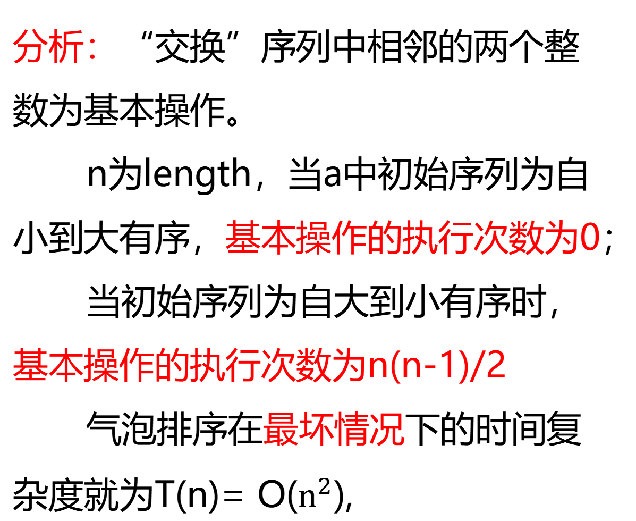
1.5 对算法性能评价
最坏时间复杂度
定义：讨论算法在最坏情况下的时间复杂度，即分析最坏情况下以估计出算法执行时间的上界。
学校简介
例如， 冒泡排序算法
void bubble（int a[]，int length）
{ int i=0, j, temp；
bool change;
do{ change = false;
for(j=0; j<length-i-1; j++)
if(a[j]>a[j+1])
{ temp=a[j];
a[j]=a[j+1];
a[j+1]=temp;
change=true;
}
i=i+1;
}
while（i<length || change==true）
}
分析：“交换”序列中相邻的两个整数为基本操作。
n为length，当a中初始序列为自小到大有序，基本操作的执行次数为0；
当初始序列为自大到小有序时，基本操作的执行次数为n(n-1)/2
气泡排序在最坏情况下的时间复杂度就为T(n)= O($n^{2}\text{)}$,

Slide 22
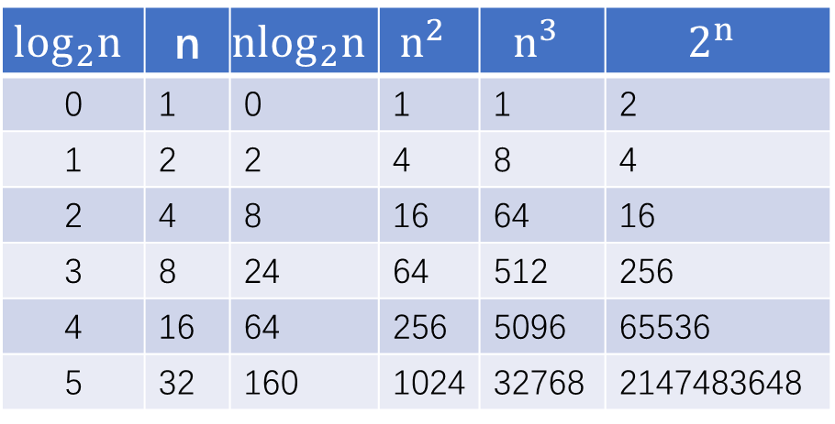
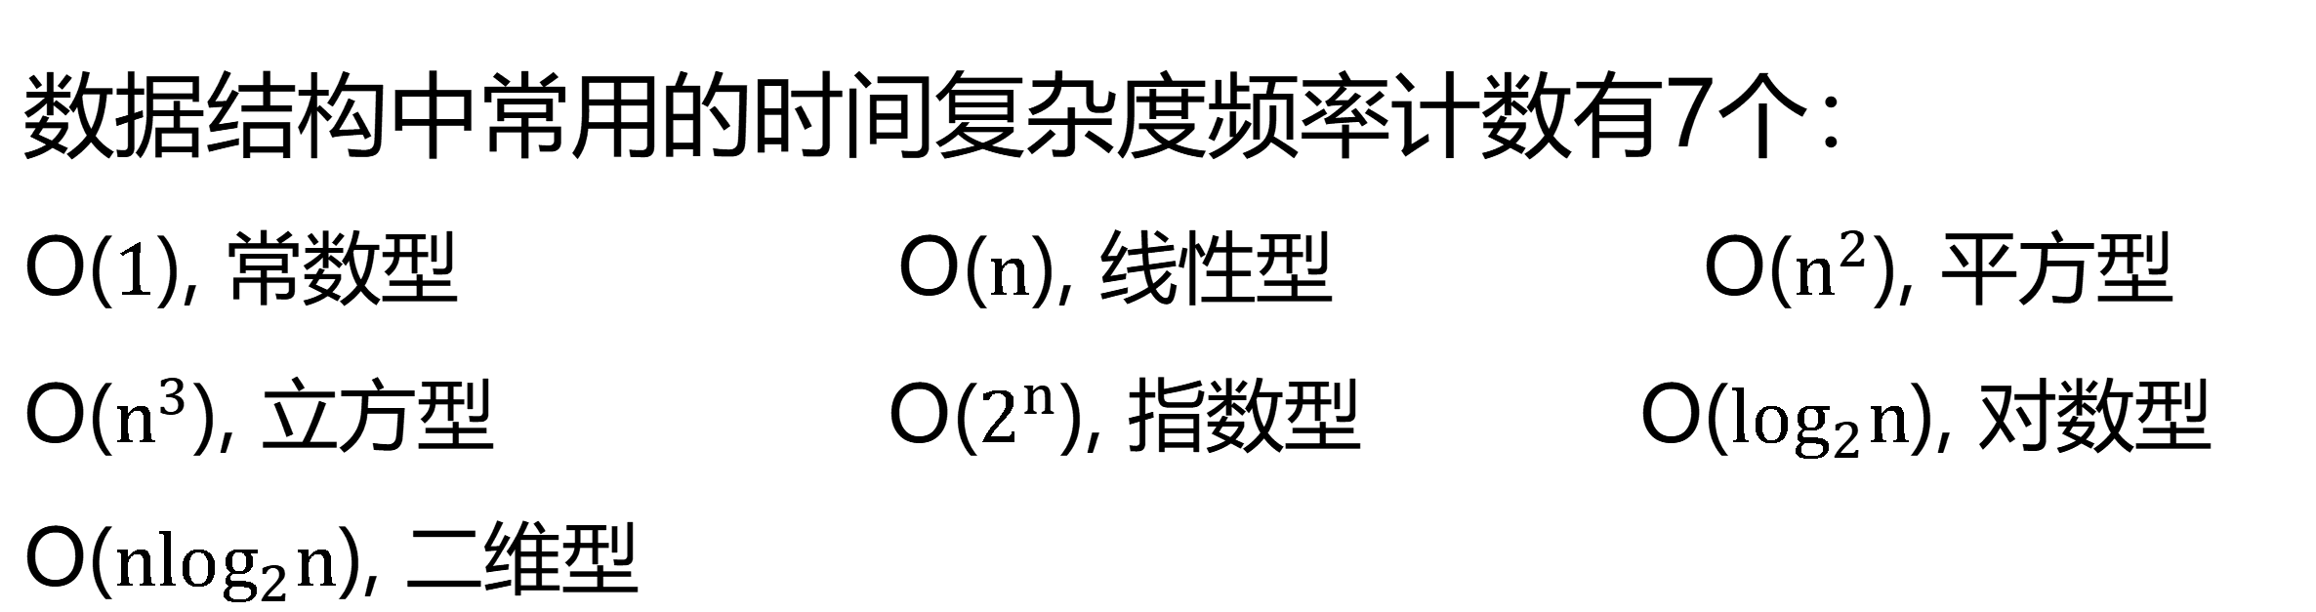
1.5 对算法性能评价
数据结构中常用的时间复杂度频率计数有7个：
O($1\text{)}$, 常数型 O($n\text{)}$, 线性型 O($n^{2}\text{)}$, 平方型
O($n^{3}\text{)}$, 立方型 O($2^{n}\text{)}$, 指数型 O($\log_{2}n\text{)}$, 对数型
O(${nlog}_{2}n\text{)}$, 二维型
学校简介
一般讲：前3种可实现，后3种虽理论上是可实现的，实际上只有对N限制在很小范围才有意义，当N较大时，不可能实现。
按时间复杂度由小到大排列的频率表：
 | n
0 | 1 | 0 | 1 | 1 | 2
1 | 2 | 2 | 4 | 8 | 4
2 | 4 | 8 | 16 | 64 | 16
3 | 8 | 24 | 64 | 512 | 256
4 | 16 | 64 | 256 | 5096 | 65536
5 | 32 | 160 | 1024 | 32768 | 2147483648
Notes:
问：现在计算机存储容量很大了，计算效率大大提升了，对时间要求无所谓了？
不正确，

Slide 23
1.5 对算法性能评价
学校简介
算法的空间性能分析：
一个算法的占用空间是指算法实际占用的辅助空间的总和。
指令、常数、变量和输入数据
辅助存储空间
算法空间分析度量的标准，并不是计算实际占用空间，而是计算整个算法的辅助空间单元个数。
Notes:
实际占用的空间与计算机软件、硬件环境相关。所以不同计算机之间难以比较。
一般情况下，一个程序在机器上执行时，除了需要存储本身所用的指令、常数、变量和输入数据以外，还需要对数据进行操作的辅助存储空间。其中对于输入数据所占用的具体存储量取决于问题本身，与算法无关。

Slide 24
1.5 对算法性能评价
学校简介
算法的空间复杂度：
注意：
1、输入数据所占的空间取决于问题本身，与算法无关；
2、实际占用的空间与计算机软件、硬件环境相关，所以不同计算机之间难以比较。

Slide 25
1.5 对算法性能评价
学校简介
算法的空间复杂度：
S(n)是该算法所耗费的存储空间的数量级，它是问题规模n的函数，记作
S(n) = O(f(n))
若算法执行时所需要的辅助空间相对于输入数据量而言是一个常数，则称该算法为原地工作，辅助空间为O(1)。
Notes:
实际占用的空间与计算机软件、硬件环境相关。所以不同计算机之间难以比较。
一般情况下，一个程序在机器上执行时，除了需要存储本身所用的指令、常数、变量和输入数据以外，还需要对数据进行操作的辅助存储空间。其中对于输入数据所占用的具体存储量取决于问题本身，与算法无关。

Slide 26
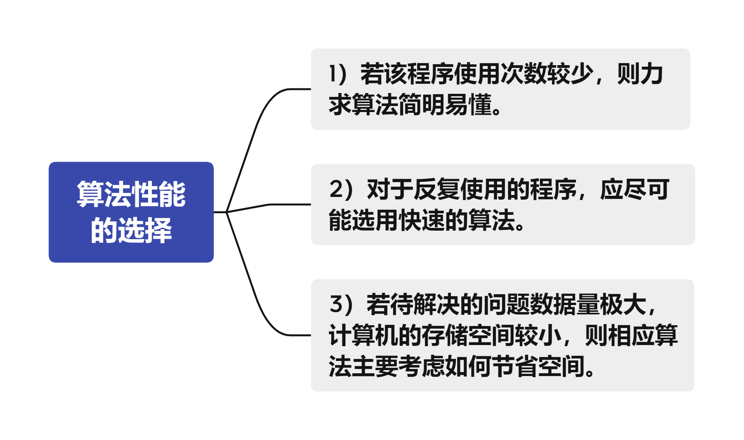
1.5 对算法性能评价
学校简介
具体情况，具体分析。

Slide 27
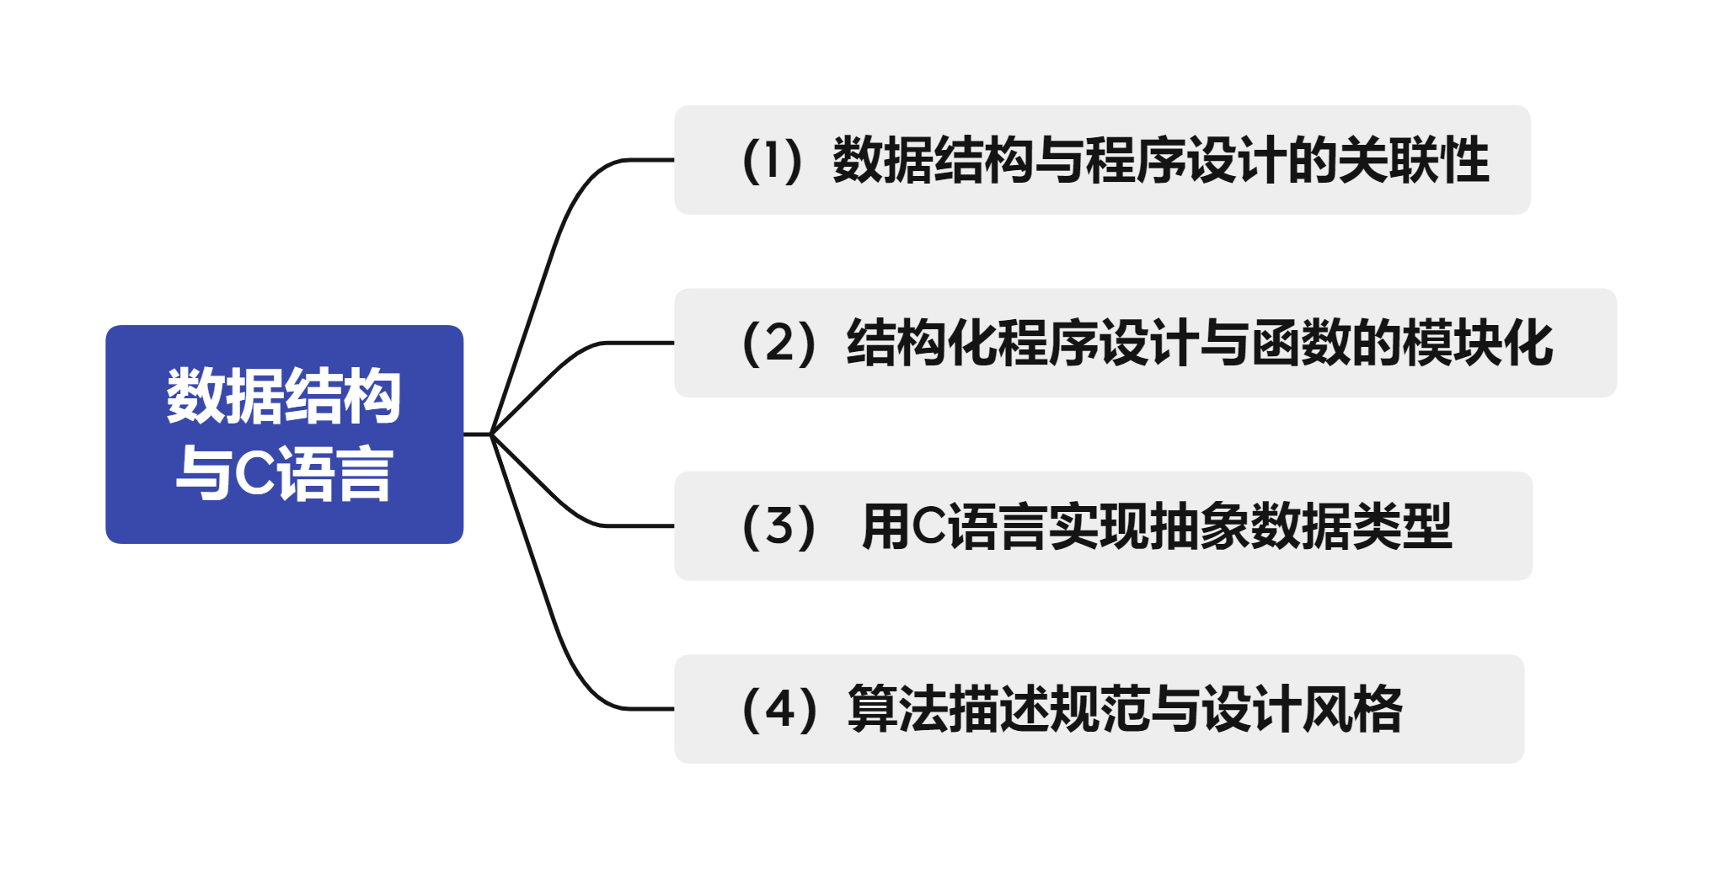
1.6 数据结构与C语言
学校简介
Notes:
第三次课内容介绍
基本概念讲完了， 需要学习这么课程与前序课程之间的关系，比如C语言，

Slide 28
1.6 数据结构与C语言
（1）数据结构与程序设计的关联性
学校简介
欲求一名学生10次C语言程序设计的测试成绩总分与平均分。其中10次测验成绩分别为：80,85,77,56,68,83,90,92,80,98。

Slide 29
1.6 数据结构与C语言
（1）数据结构与程序设计的关联性
欲求一名学生10次C语言程序设计的测试成绩总分与平均分。其中10次测验成绩分别为：80,85,77,56,68,83,90,92,80,98。
学校简介
Main()
{ int sum, average；
int t1,t2,t3,t4,t5,t6,t7,t8,t9,10;
/*10个变量存10次成绩*/
t1= 80; t2=85;t3=77;t4=56;t5=68;
t6=83;t7=90;t8=92;t9=80;t10=98;
sum=t1+t2+t3+t4+t5+t6+t7+t8+t9+t10;
average = sum/10; /*计算平均分*/
printf(“总分=%d\n”,sum);
printf(“平均分=%d\n”,average);
}
Notes:
解决方法一， 该方法可以实现功能，但是写得比较死，如果更改要求，比如说100次， 那么需要复制100次吗？
不够灵活

Slide 30
1.6 数据结构与C语言
（1）数据结构与程序设计的关联性
欲求一名学生10次C语言程序设计的测试成绩总分与平均分。其中10次测验成绩分别为：80,85,77,56,68,83,90,92,80,98。
学校简介
Main()
{ int sum, average；int i;
int t[10]={80,85,77,56,68,83,90,92,80,98}
sum=0; /*总分置初值*/
for(i=0;i<10;i++)
{ sum=sum+t[i];
}
average = sum/10; /*计算平均分*/
printf(“总分=%d\n”,sum);
printf(“平均分=%d\n”,average);
}
Notes:
方案2

Slide 31
1.6 数据结构与C语言
（1）数据结构与程序设计的关联性
分析以上两个程序，虽然都可以正确的解决问题，但采用不同的方式存储成绩数据，进而生成不同的程序设计方式。可见，选择最佳的数据结构，并提供策略方法有效地利用这些数据，便于达到高效、低耗地解决问题。学习数据结构正是要学习前人程序设计的学问。
学校简介
Notes:
结构和设计师有密切关系的，选择好的数据结构。

Slide 32
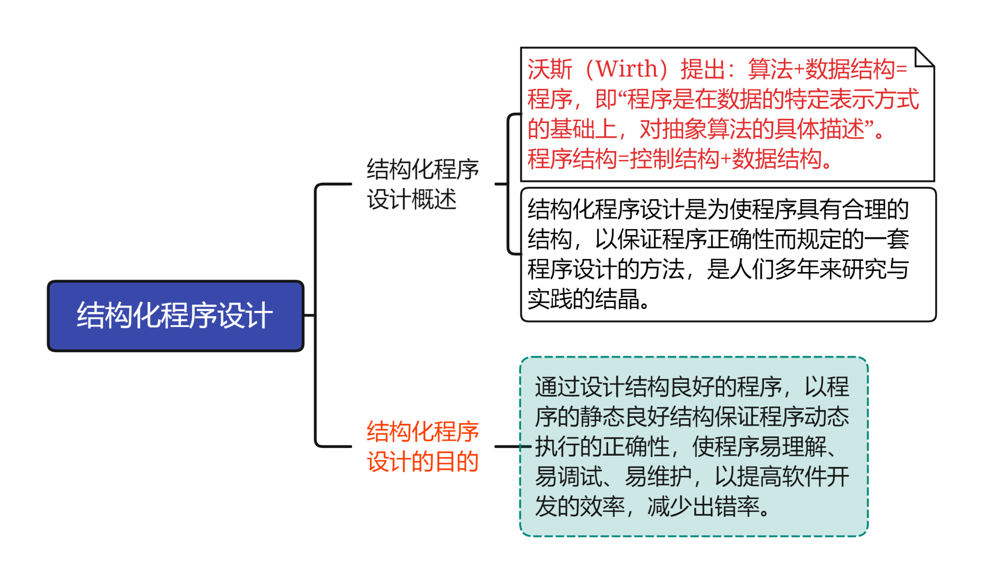
1.6 数据结构与C语言
（2）结构化程序设计与函数的模块化
学校简介
Notes:
结构化程序设计： 以程序的静态良好结构保证程序动态执行的正确性而规定的一套程序设计方法。
这一方法是程序人员的多年经验总结。

Slide 33
1.6 数据结构与C语言
（2）结构化程序设计与函数的模块化
学校简介
结构化程序设计的构成单元
任何程序都可由顺序 选择 重复三种基本控制结构来组成。

Slide 34
1.6 数据结构与C语言
（2）结构化程序设计与函数的模块化
学校简介
结构化程序设计的构成单元
顺序结构
选择结构
重复结构
任何程序都可由顺序 选择 重复三种基本控制结构来组成。
Notes:
三种结构的共同特点：单入单出

Slide 35
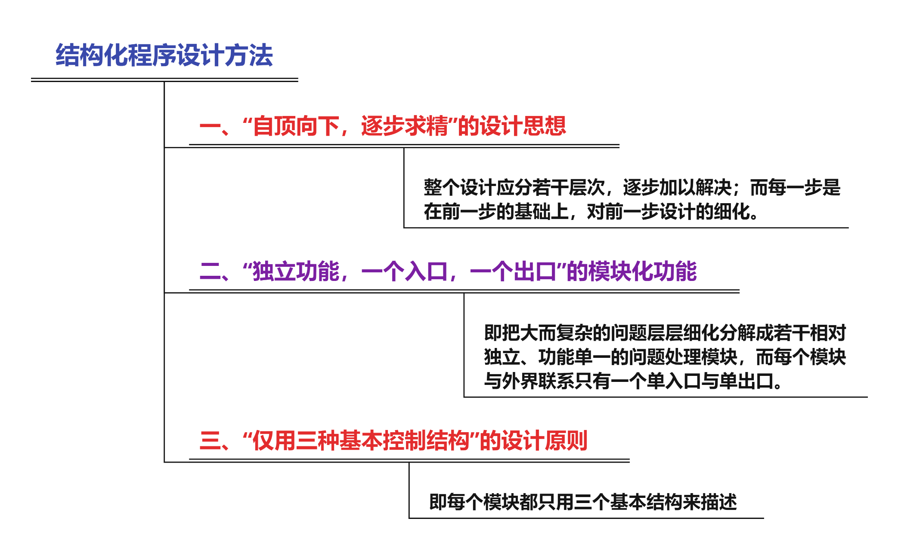
（2）结构化程序设计与函数的模块化

Slide 36
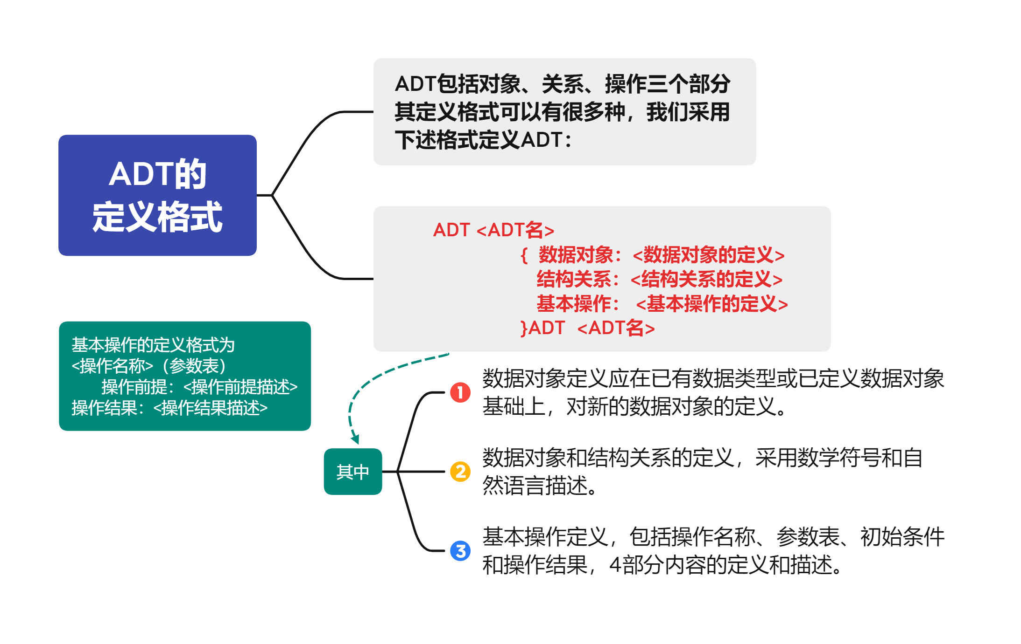
1.6 数据结构与C语言
（3）用C语言实现抽象数据类型
学校简介
Notes:
ADT <ADT名>
{ 数据对象：<数据对象的定义>
结构关系：<结构关系的定义>
基本操作： <基本操作的定义>
}ADT <ADT名>

Slide 37
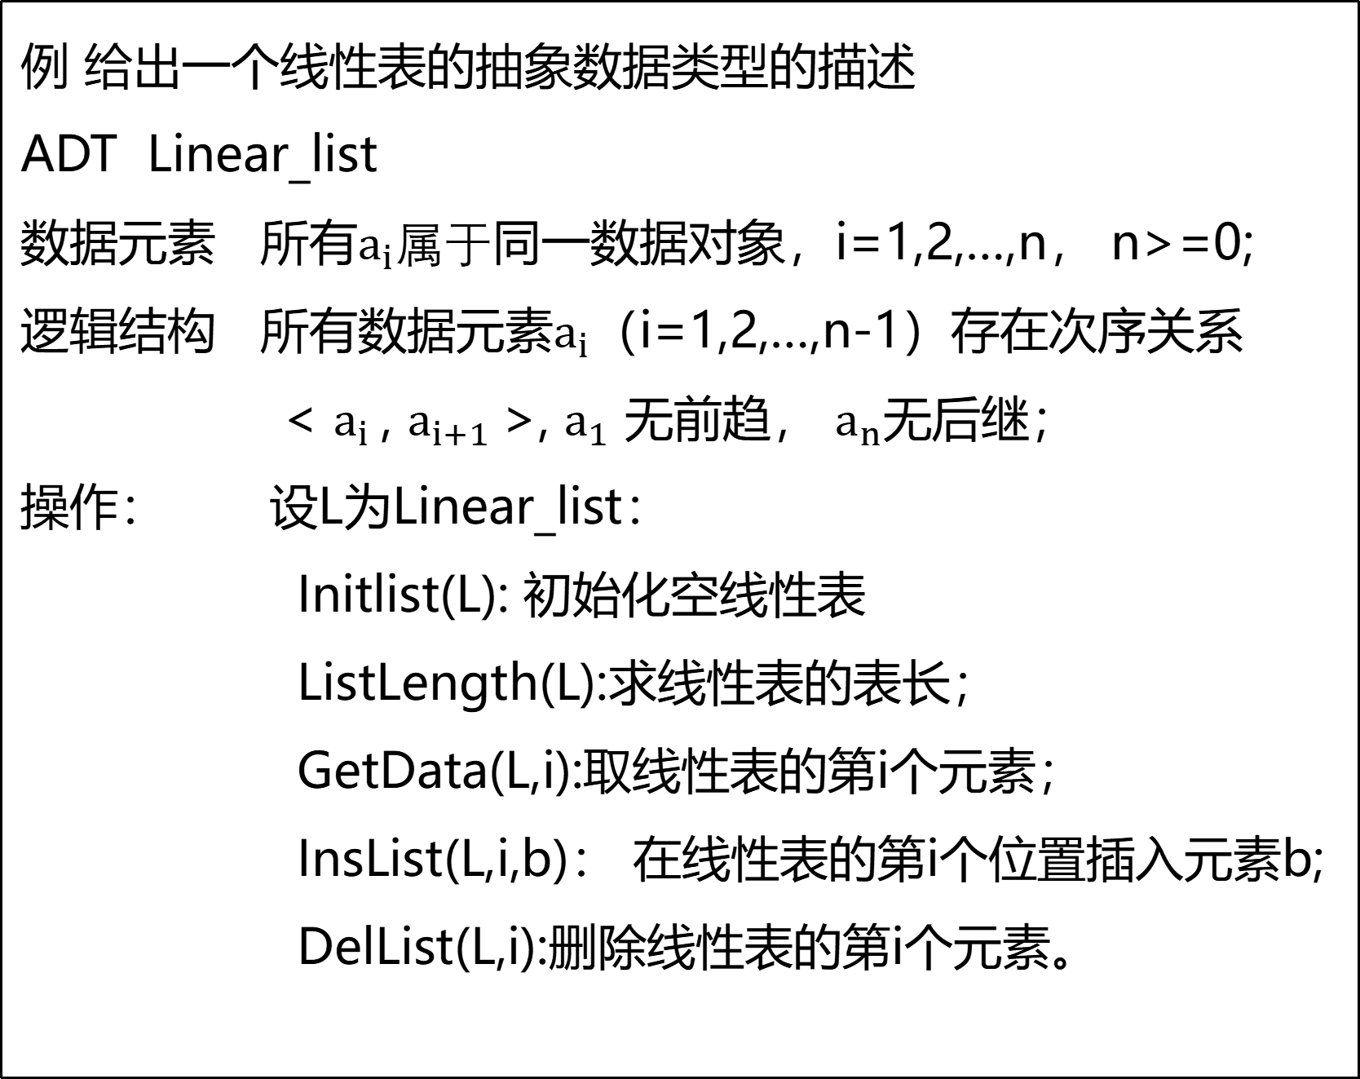
1.6 数据结构与C语言
学校简介
例 给出一个线性表的抽象数据类型的描述
ADT Linear_list
数据元素 所有$a_{i}属于$同一数据对象，i=1,2,…,n， n>=0;
逻辑结构 所有数据元素$a_{i}$（i=1,2,…,n-1）存在次序关系
< $a_{i}$, $a_{i+1}$>, $a_{1}$ 无前趋， $a_{n}$无后继；
操作： 设L为Linear_list：
Initlist(L): 初始化空线性表
ListLength(L):求线性表的表长；
GetData(L,i):取线性表的第i个元素；
InsList(L,i,b)： 在线性表的第i个位置插入元素b;
DelList(L,i):删除线性表的第i个元素。

Slide 38
1.6 数据结构与C语言
（3）用C语言实现抽象数据类型
学校简介
通过结构体将int、float等固有类型组合到一起，构成一个结构体类型，再用typedef为该类型或该类型指针重新起一个名字，以便增强程序的抽象性，简洁性和可读性，即采用C语言中typedef自定义类型来实现。
用C语言的子函数实现各个操作。

Slide 39
1.6 数据结构与C语言
（3）用C语言实现抽象数据类型
学校简介
typedef可以用来建立已定义好的数据类型的别名。为建立较短、便于记忆和使用的类型名，为了省略结构标记，C程序员经常使用typedef 定义结构类型，如typedef struct Employee;建立用户自定义的数据类型的新类型名为Employee,它是类型struct Employee的别名。就可以用Employee类型名来代替struct Employee类型名。
typedef struct Employee /*结点类型定义*/
{ char Name[20];
char Sex;
char Ages;
float Money;
} Employee;

Slide 40
1.6 数据结构与C语言
（4）算法描述规范与设计风格
学校简介
算法描述方法
[函数返回值类型] 函数名（[形式参数及说明]）
{ 内部数据说明；
执行语句组；
} /*函数名*/

Slide 41
1.6 数据结构与C语言
（4）算法描述规范与设计风格
学校简介
完整C程序的结构
C的函数相当于其他语言中的子程序。用函数来实现特定的功能。一个完整的、可执行的C程序 文件一般结构如下：
[包含文件语句] #include
[宏定义语句] #define
[自定义类型语句] typedef
[所有子函数的原型说明]
[子函数1定义] type_1 fun_1(参数表1){…}
.
[子函数n定义] type_1 fun_n(参数表1){…}
[主函数定义] main(){…}

Slide 42
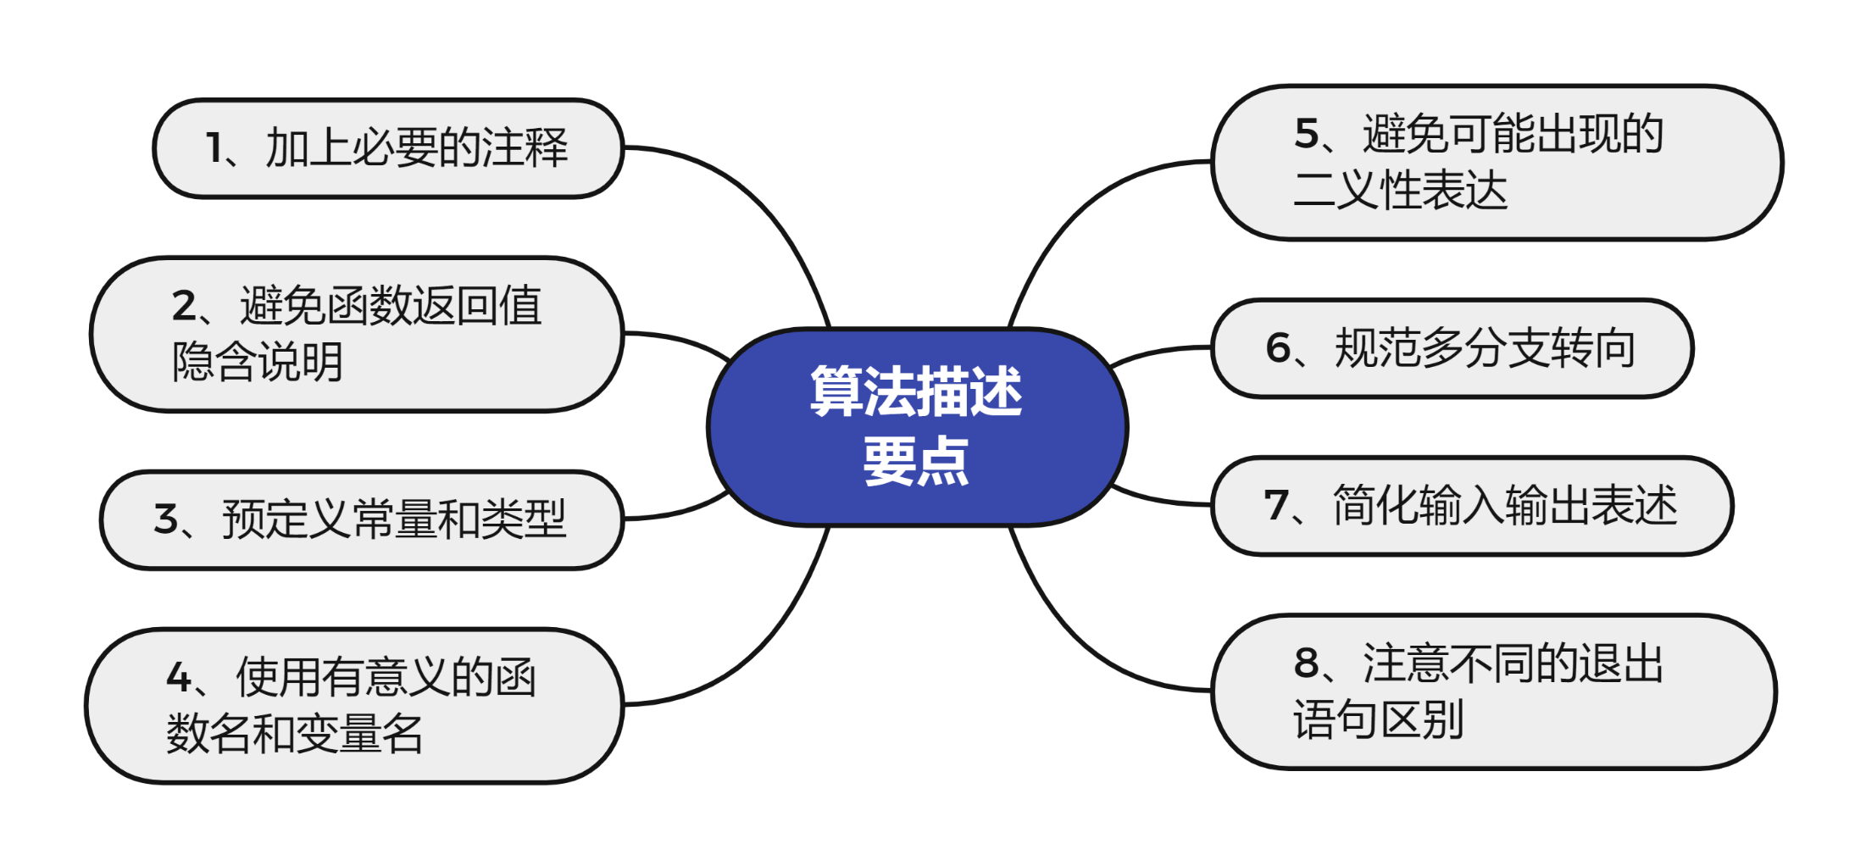
1.6 数据结构与C语言
（4）算法描述规范与设计风格
学校简介
Notes:
必须加上功能说明，加上必要的注释 非常重要；
会加注释 也是很好检验自己编程的能力； 表达能力 是一项非常重要的能力

Slide 43
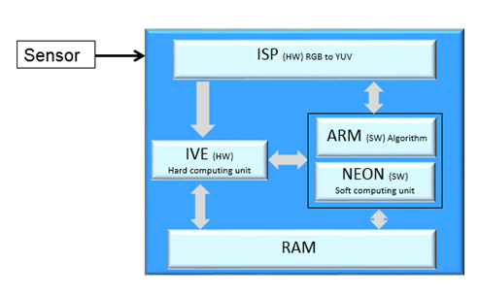
1.6 数据结构与C语言
（4）算法描述规范与设计风格
学校简介
以华为海思的编码为例
海思独创的“通用CPU+IVE智能视频硬件加速引擎”结构图
Notes:
http://cctv.cps.com.cn/article/201411/921212.html
华为海思 Intelligent Video Engine（IVE）IVE2.0
IVE是英文Intelligent Video Engine的缩写，即智能视频引擎，是海思半导体独创的架构，配合少量主控CPU的参与即可实现复杂的智能分析算法。这样既满足智能分析业务的需求，又极大的降低系统对主控CPU性能的需求，系统可以采用性能相对低的CPU，降低了系统功耗，减小了系统体积，从而又降低了整个系统的成本，为智能视频产品的普及化开辟了新的道路。

Slide 44
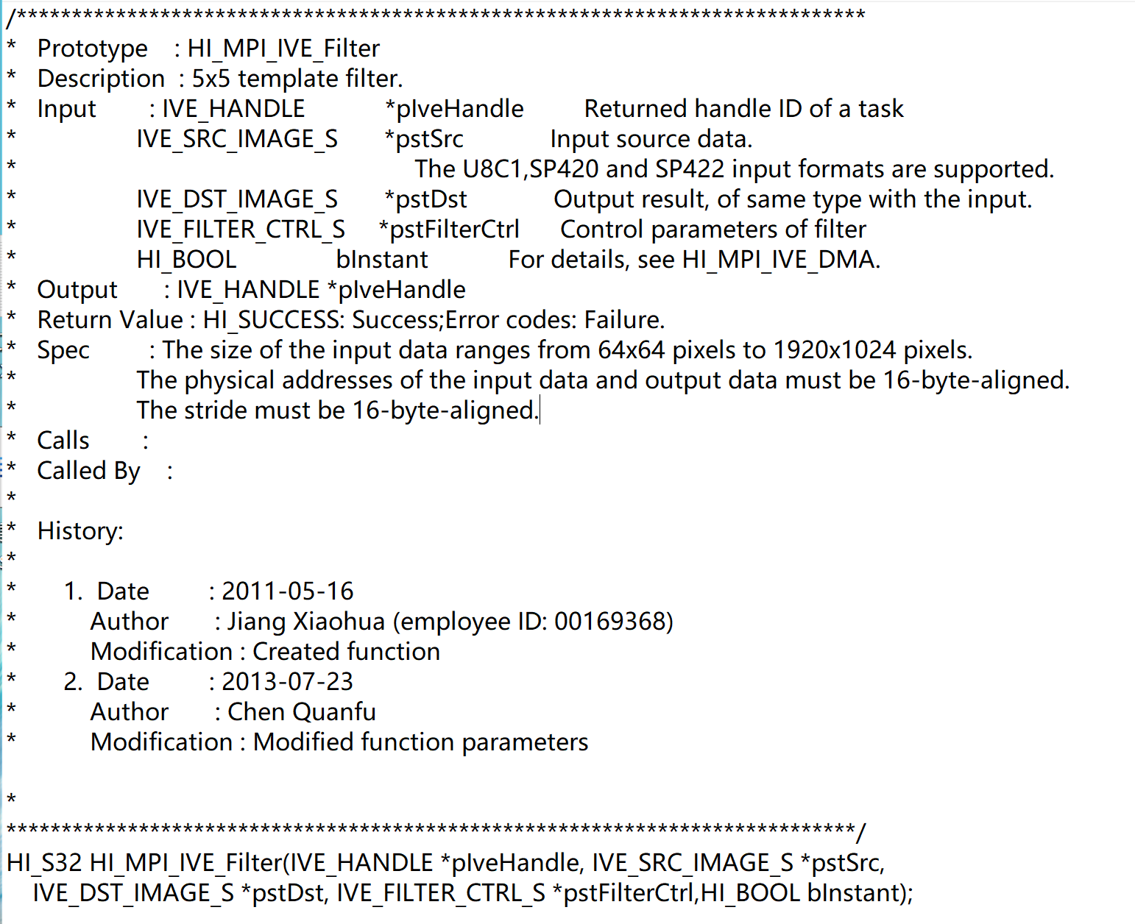
1.6 数据结构与C语言
原型
学校简介
算法描述
函数输入
函数输出
函数返回值
特别说明
可能会调用其他函数，或被其他调用
算法更新阶段涉及到的作者说明
函数名字，命名规范
Notes:
必须加上功能说明，加上必要的注释 非常重要；
会加注释 也是很好检验自己编程的能力； 表达能力 是一项非常重要的能力

Slide 45
1.6 数据结构与C语言
（4）算法描述规范与设计风格
学校简介
变量的作用域
全局变量：
局部变量：
程序中所有函数都可以访问的量。
只能在该函数中访问的量。

Slide 46
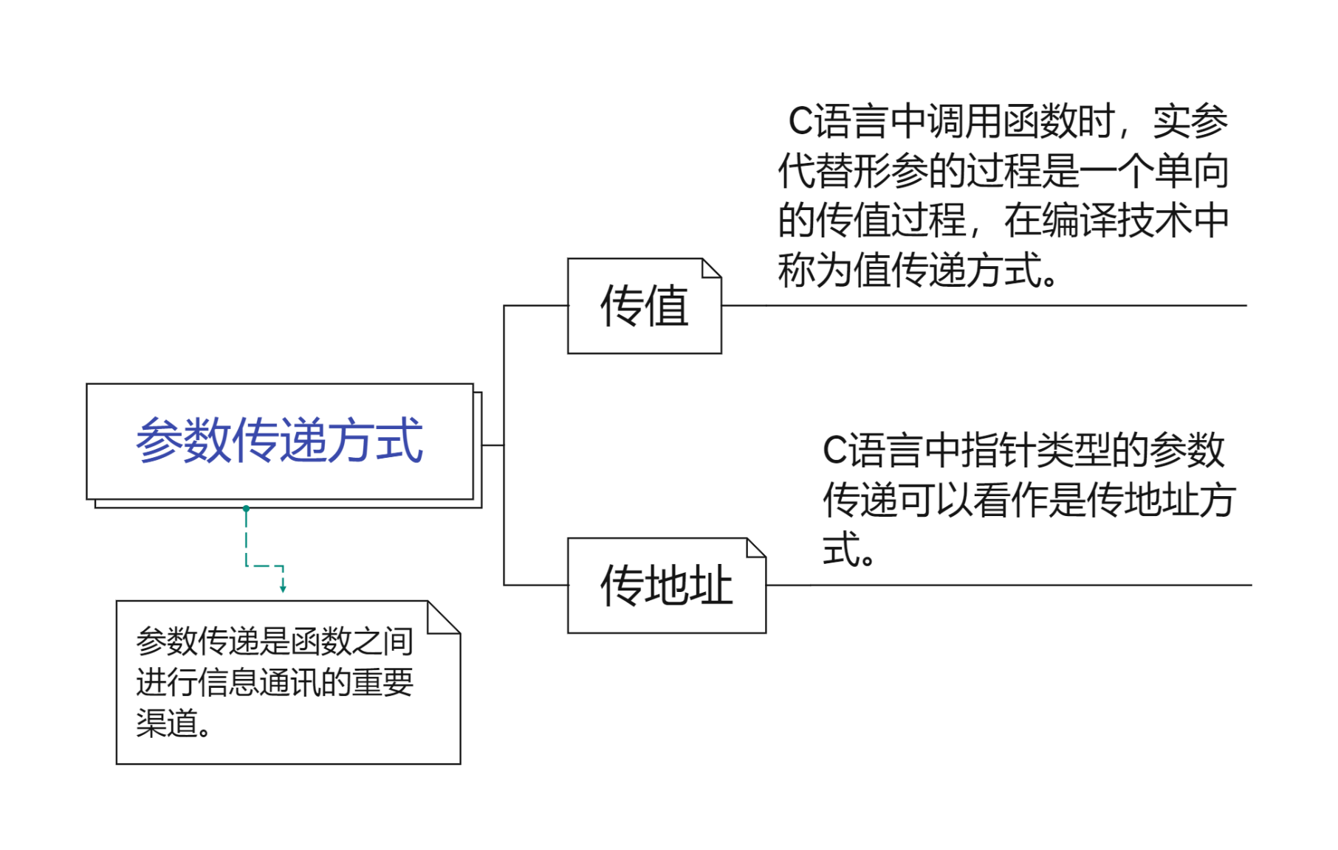
1.6 数据结构与C语言
（4）算法描述规范与设计风格
学校简介
Notes:
板书：传值 只能带进不能带出
传地址， 能带进也能带出
结果带出，可以用函数返回值， 地址传递， 全局变量
参数传递方式
参数传递是函数之间进行信息通讯的重要渠道，其参数传递的主要方式有传值和传地址两类。
C语言中调用函数时，实参代替形参的过程是一个单向的传质过程，在编译技术中称为值传递方式。
C语言中指针类型的参数传递可以看作是传地址方式。

Slide 47
1.6 数据结构与C语言
（4）算法描述规范与设计风格
学校简介
函数结果的带出方式
函数结果共有 全程量、函数返回值、传址参数三种带出方式。

Slide 48
1.6 数据结构与C语言
主函数和子函数
之间参数传递问题
#include<stdio.h>
void swap1(int a, int b)
{ int c;
c=a;a=b;b=c;
}
void swap2(int *a, int* b)
{ int c;
c=*a; *a=*b;*b=c;
}
void main()
{ int x=100，y=800;
swap1(x,y);
printf(“调用swap1后 x=%d, y=%d”, x, y);
x=100,y=800;
swap2(&x,&y)；
printf(“调用swap2后 x=%d, y=%d”, x, y);
}
学校简介

Slide 49
1.6 数据结构与C语言
（4）算法描述规范与设计风格
学校简介
值传递方式中，如果返回一个结果值，可以使用return方式带回一个函数结果值，若函数结果需要带出多个值，该怎样实现？

Slide 50
1.6 数据结构与C语言
全局变量方式 数组方式 结构体方式 指针方式
int fun1(int a[], int n)
/*通过函数return返回最大值，通过全局变量MIN带回最小值*/
{ int i, max;
max=MIN=a[0];
for(i=1;i<n;i++)
{
if(a[i]>max) max = a[i];
if(a[i]<MIN) MIN = a[i];
}
return (max);
}
源程序中的fun1（）函数对MIN的改变就是一个全局变量方式带出的例子。

Slide 51
1.6 数据结构与C语言
学校简介
全局变量方式 数组方式 结构体方式 指针方式
int *fun2(int a[], int n)
/*将最大、最小值放到数组b中，通过return返回*/
{ static int b[2];
b[0]=b[1]=a[0];
int i;
for(i=1;i<n;i++)
{
if(a[i]>b[0]) b[0] = a[i];
if(a[i]<b[1]) b[1] = a[i];
}
return (b);
}
如果要返回的是多个相同类型的值，则可以将这些值放到一个数组中，然后返回数组的指针或者首地址，如源程序中fun2()函数的数组b,带出2个值。

Slide 52
1.6 数据结构与C语言
学校简介
全局变量方式 数组方式 结构体方式 指针方式
如果要返回的是多个不同类型的值，则可以将这些值放到一个结构体中，然后返回结构体的指针或者全局变量，但必须注意的是该结构体必须是在全局范围内定义的结构体（如源程序中的fun3() fun4()函数，将最大、最小值放到结构体p中）
Data *fun3(int a[], int n)
/*将最大、最小值放到结构体指针p中，通过return返回*/
{ Data *p;
int i;
p=(Data *)malloc(sizeof(Data *));
p->max=p->min=a[0];
for(i=1;i<n;i++)
{ if(a[i]>p->max) p->max = a[i];
if(a[i]<p->min) p->min = a[i];
}
return (p);
}

Slide 53
1.6 数据结构与C语言
学校简介
全局变量方式 数组方式 结构体方式 指针方式
如源程序中的fun5(),函数指针p指向最大值，指针q指向最小值，通过地址这是一种参数显式传递方式。
void fun5(int a[], int n, int *p, int*q)
/*用指针带回返回值*/
{
int i;
*p=*q=a[0];
for(i=1;i<n;i++)
{ if(*p<a[i]) *p = a[i];
if(*q<a[i]) *q = a[i];
}
}
Notes:
这一节主要讲了 本课程和前序课程 C 语言的关系。

Slide 54
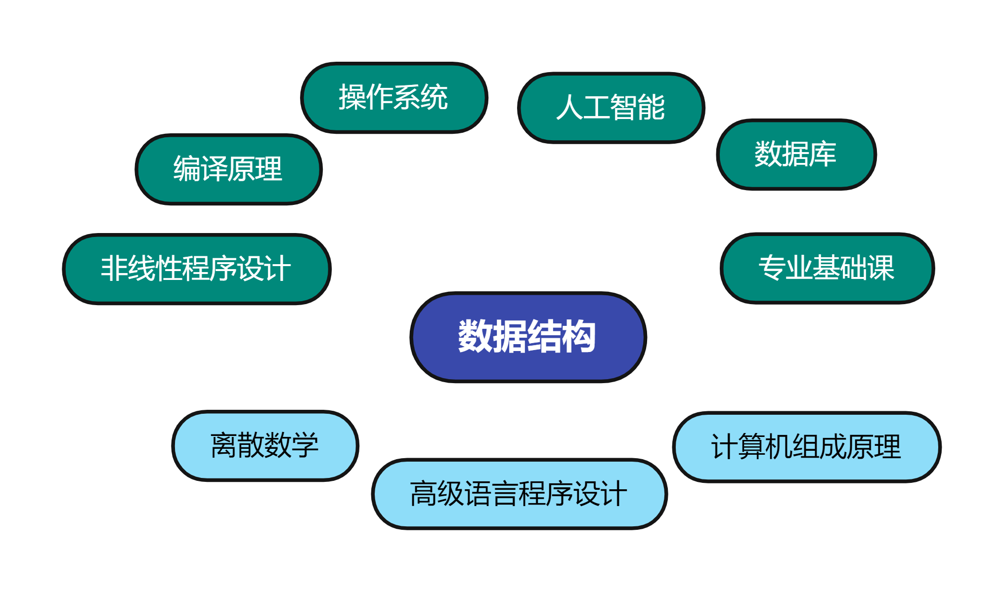
1.7 关于学习数据结构
数据结构的课程地位
学校简介
Notes:
数据结构课程属于基础课内容，又是属于核心的课程
是计算机 软件工程专业的看家本领
是人才培养中的脊梁
ACM IEEE里面属于核心课程之首 考研必考课程之一

Slide 55
1.7 关于学习数据结构
数据结构课程学习特点
教学目标：
学会分析数据对象的特征，掌握数据组织方法和计算机的表示方法，以便为应用所涉及数据选择适当的逻辑结构、存储结构及相应算法，初步掌握算法时间空间分析的技巧，培养良好的程序设计技能。
学习方法：
学习数据结构必须经过大量的实践，在实践中体会构造性思维方法，掌握数据组织与程序设计的技术。
学校简介
Notes:
能编程序容易，编好程序难
通过题目的测试，反过来考察大家的实践能力

Slide 56
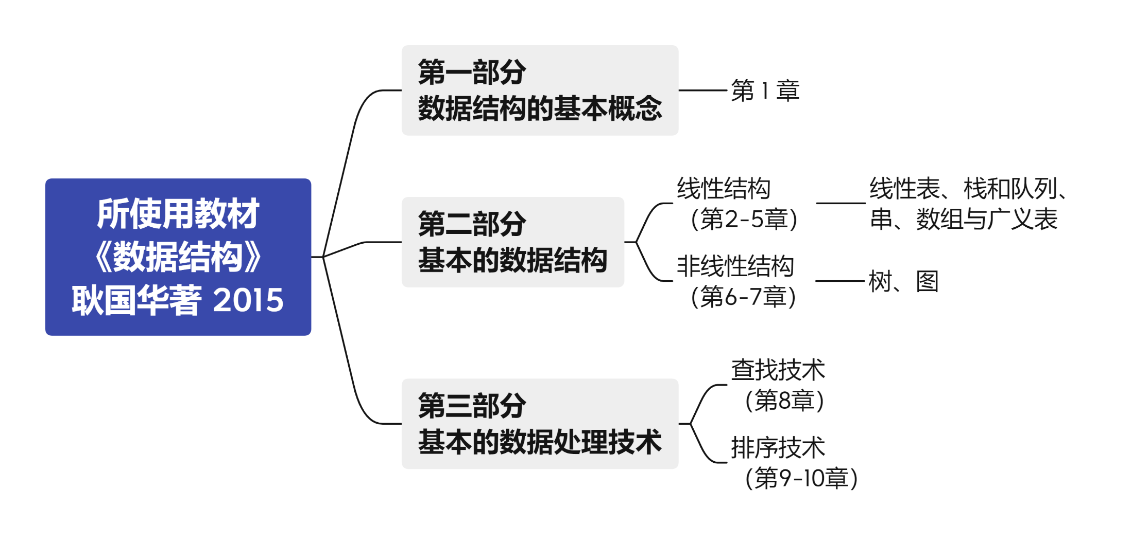
1.7 关于学习数据结构
学校简介
Notes:
公理性思维，数学是非常重要的基础，
计算思维 在计算机领域，哪些是计算机基础，

Slide 57
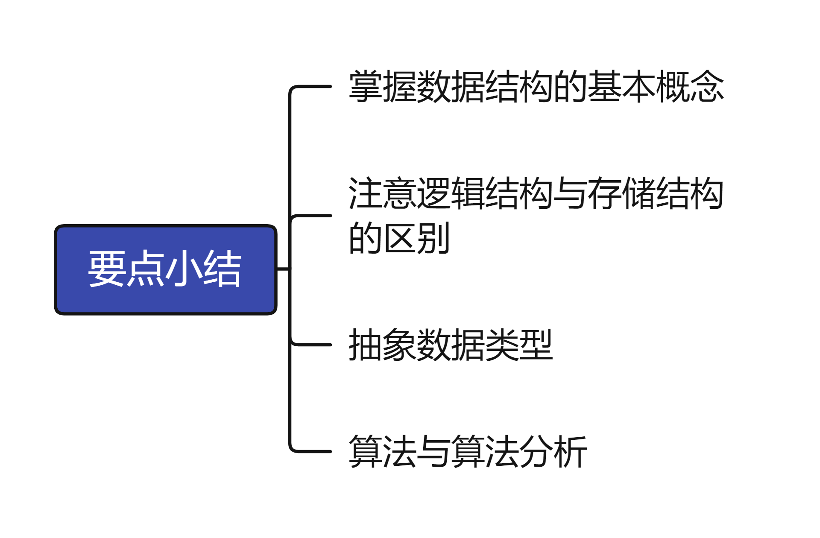
要点小结
学校简介

Slide 58
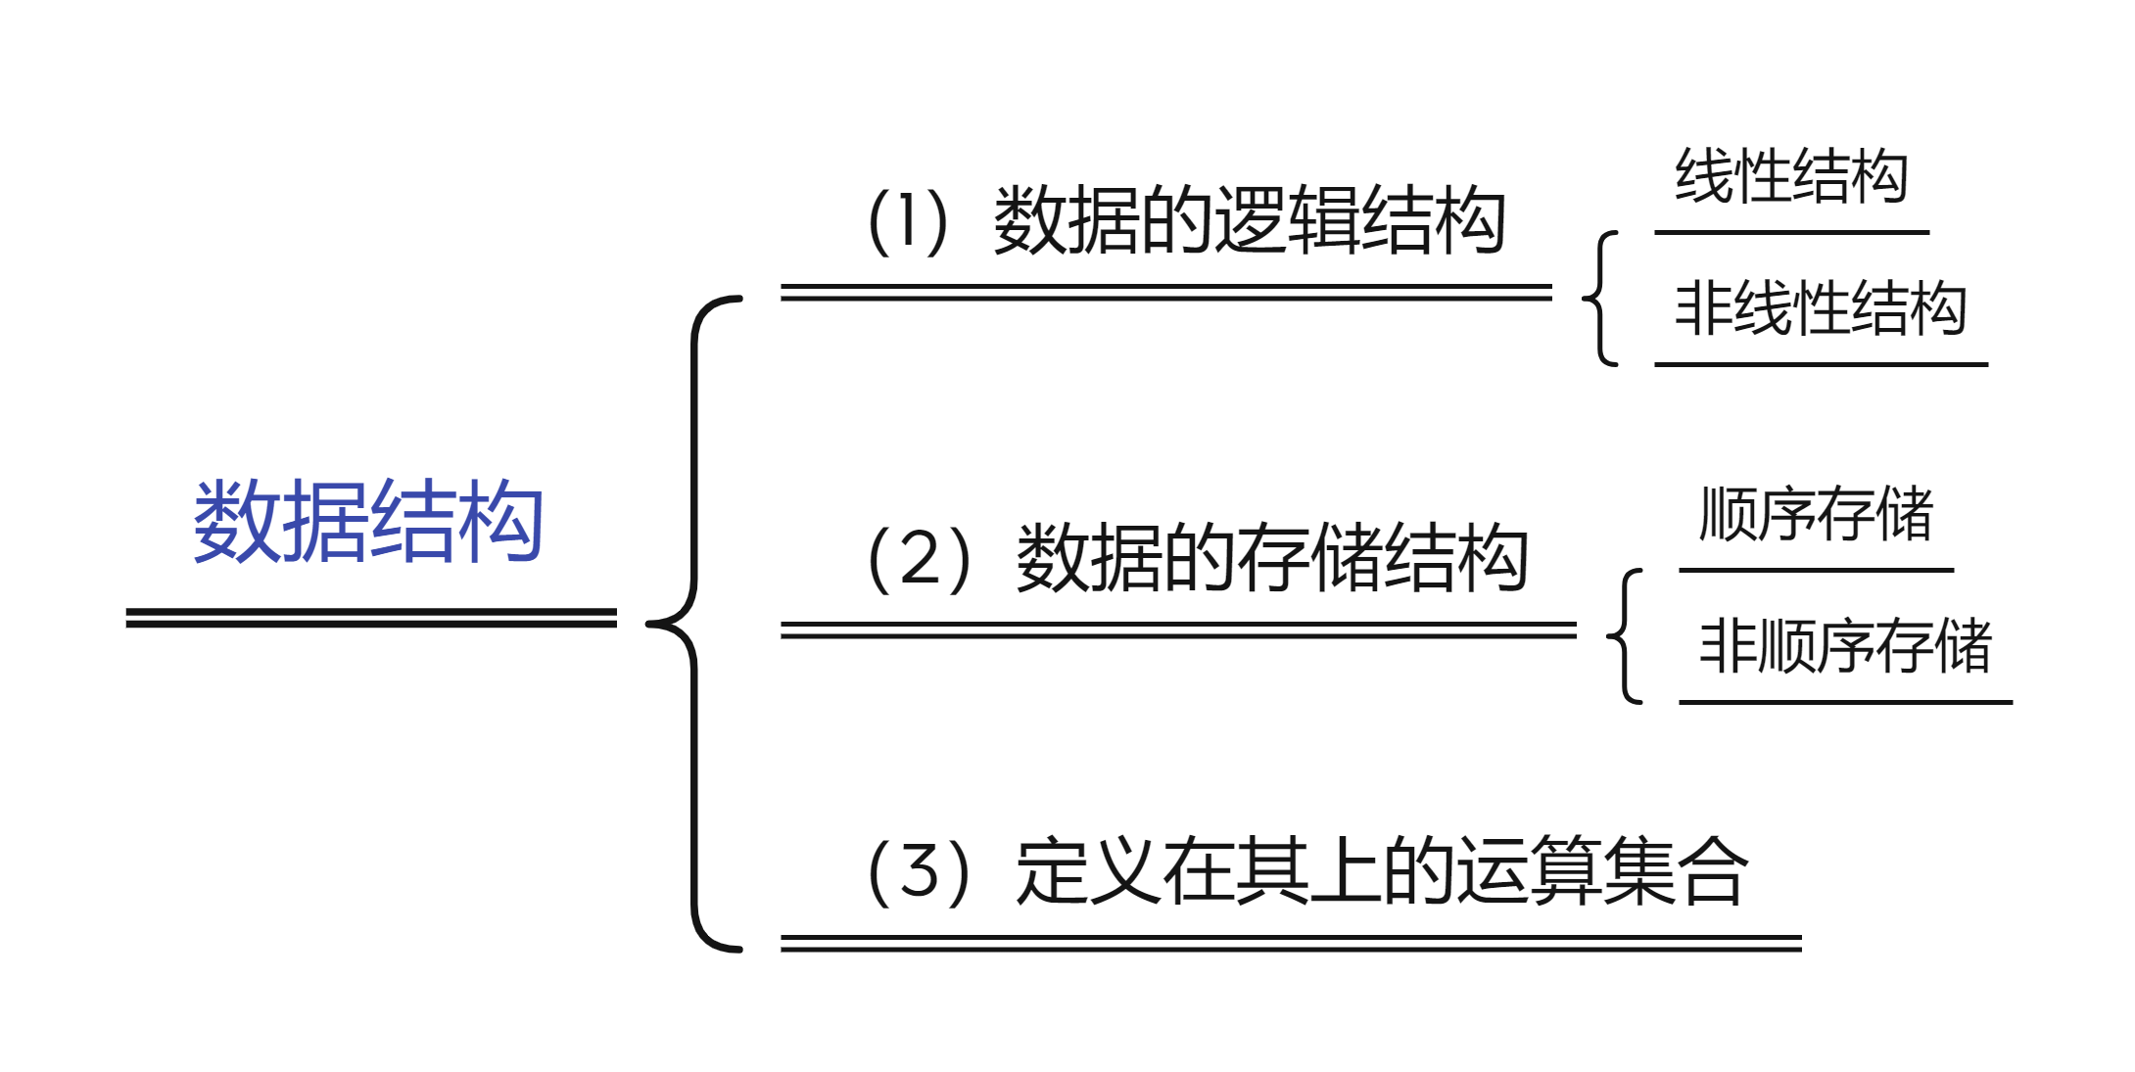
要点小结
掌握数据结构的基本概念
数据结构包括数据的逻辑结构、存储结构和运算集合三个部分
学校简介

Slide 59
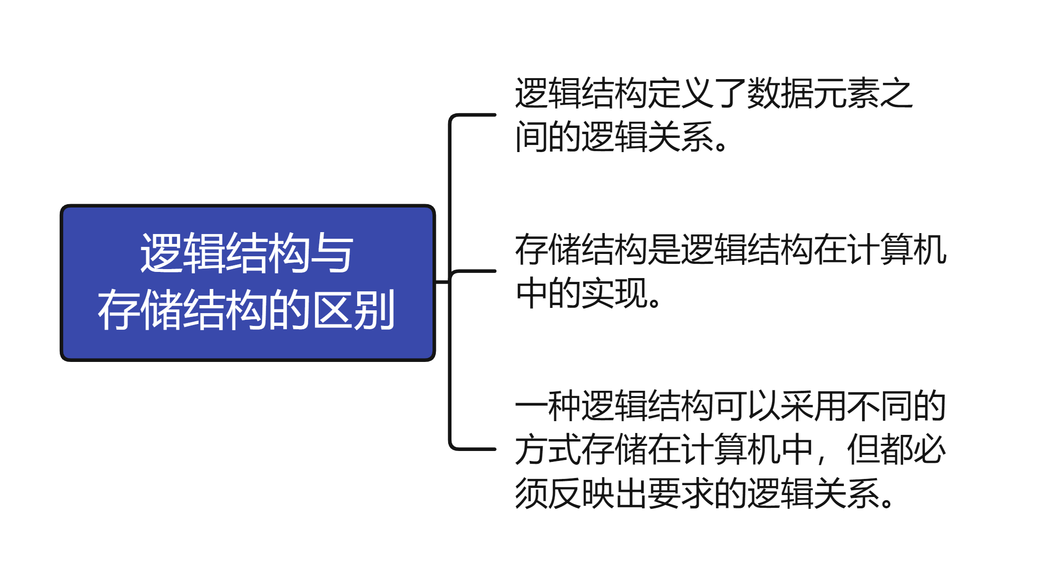
要点小结
注意逻辑结构与存储结构的区别
学校简介

Slide 60
要点小结
学校简介
抽象数据类型
理解什么是数据类型、抽象数据类型，数据抽象，掌握用C语言实现抽象数据类型。

Slide 61
要点小结
学校简介
算法与算法分析
理解算法的定义、算法的特性、算法的时间代价、算法的空间代价。
算法与程序的不同之处需要从算法的特性来解释；
算法的正确性是最重要的要求，理解正确性的层次；
算法的可读性是必须考虑的，算法描述的格式与方法；
算法的时间代价是指算法的渐进时间复杂性度量。

Slide 62

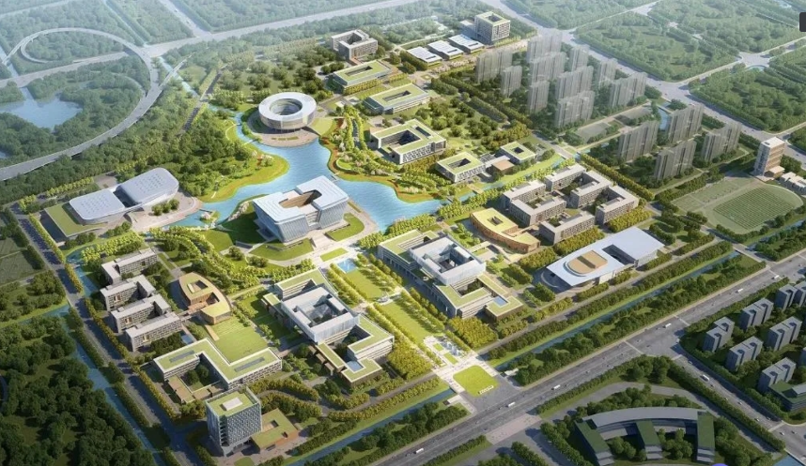
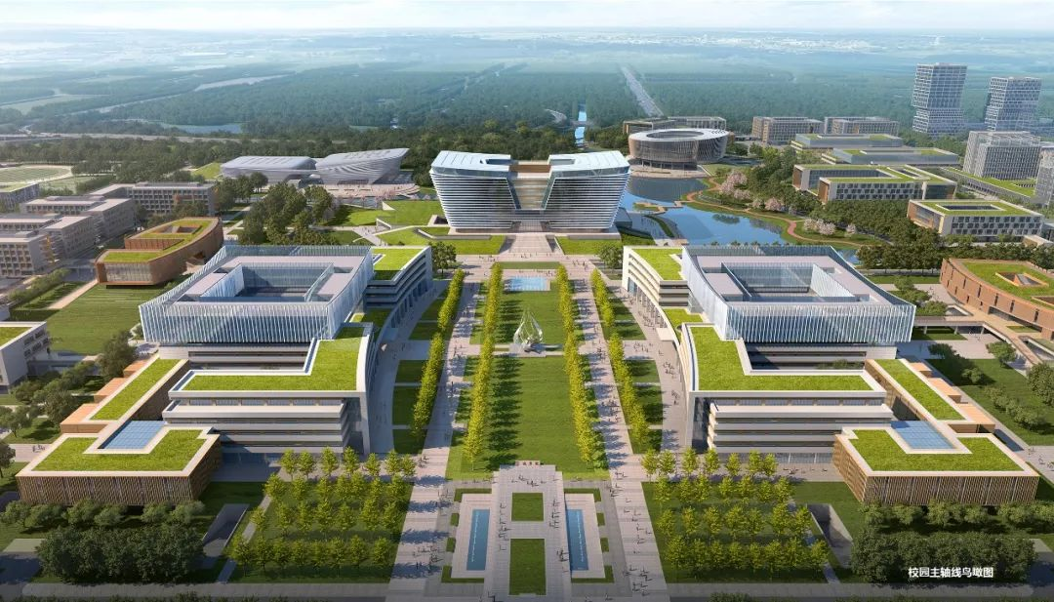
谢谢大家！
Notes:
Thanks for your attentions.

